Slide 1
線源測定用ジグのノイズについて

Slide 2
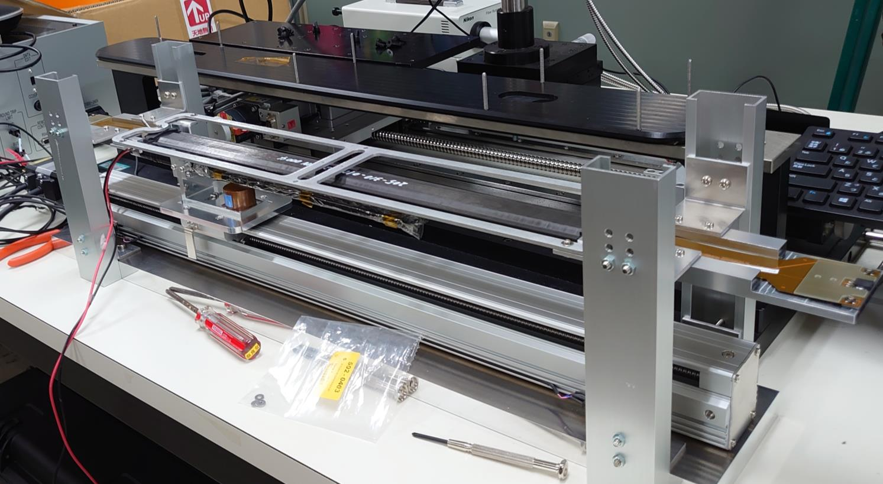
測定セットアップ
シリコンラダー
コントロールボックス
読み出し
線源
ノイズを拾うエリア
電源供給
線源測定ジグ

Slide 3
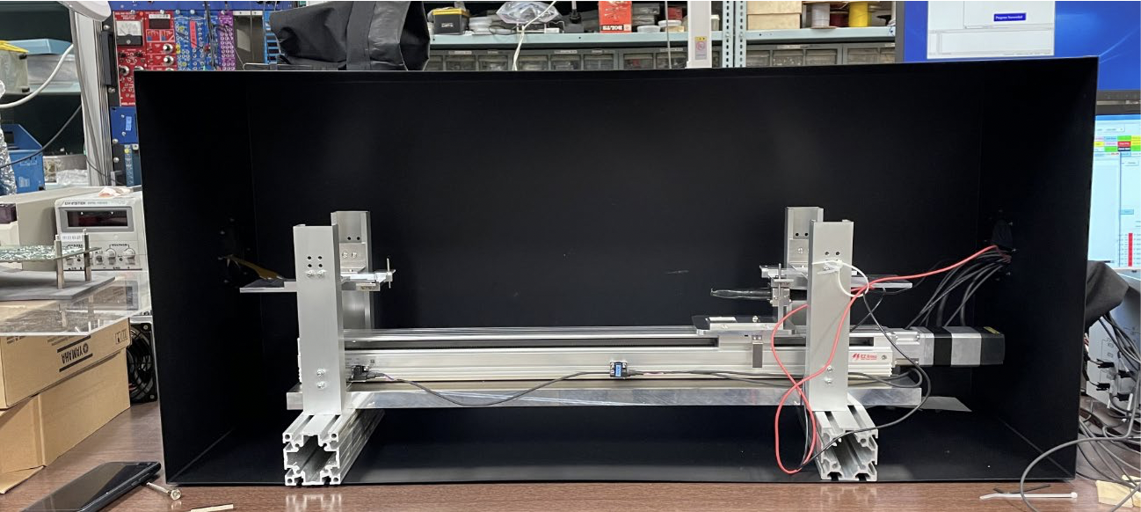
ノイズが乗るエリア
コントロールボックス
シリコンラダー
測定時はジグとラダーは筐体の中に収められ、コントロールボックスは筐体の外に設置されています。

Slide 4
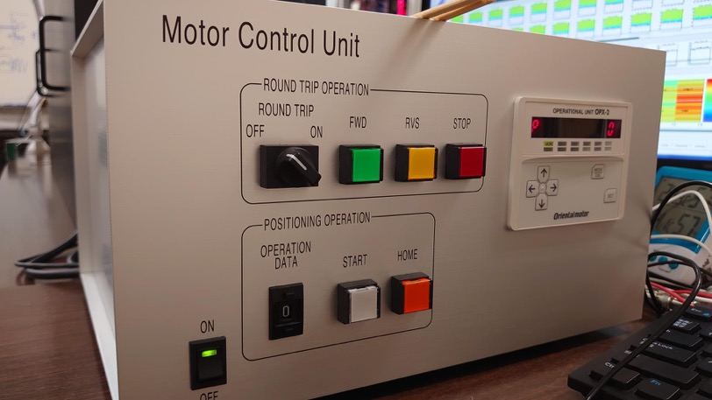
コントロールボックス
主電源

Slide 5
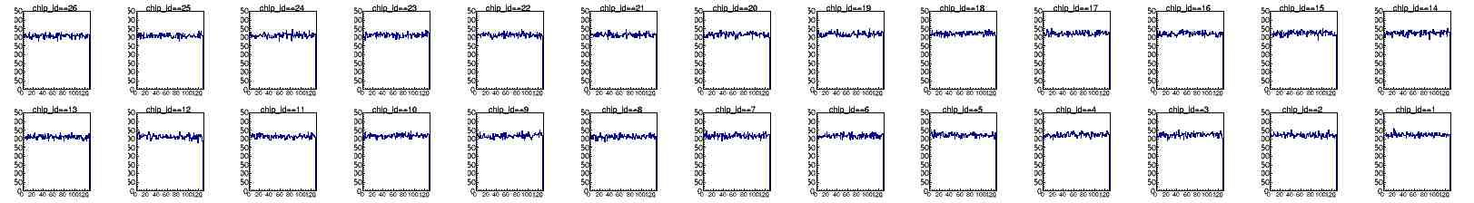
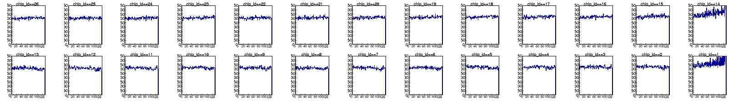
ノイズ状況とコントロールボックスの主電源
主電源オフの時
主電源オンの時（モーターは動かしていない）
ノイズが乗る

Slide 6
測定セットアップschematics

Slide 7
観測まとめと考察
コントロールボックスの主電源を入れると、シリコンラダーの一部にノイズが乗る。
ノイズが乗るエリアは、むしろコントロールボックスから離れた位置なので、直接ノイズを拾っている訳ではない。
現時点での予想は、コントロールボックスとシリコンラダーの電源を介してノイズがラダーに流れていると考えている。コントロールボックスとラダーの電源は、Groundを共有している。
モーターを動かしていないので、ノイズ源はトランス（PBA100F-24）ではないかと思っています。
トランスのDC出力ではなく、AC入力へノイズを流すというのは珍しいケースだと思うのですが、このようなケースは経験がありますか？

Slide 8
PBA100Fシリーズ

Slide 9
推奨ノイズフィルター
このケースに有用でしょうか？

Slide 10
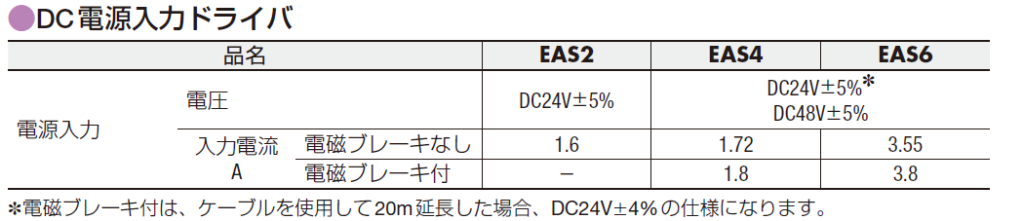
必要な部材2
電動アクチュエーター用土台
移動テーブル用天板
  PMTサポート
ラダーサポート＆ホルダー
ラダー用アルミニウムプレート
  ３枚程度
往復リミットセンサ
コントロールBOX
  FWD ボタン
  RVS ボタン
  STOP ボタン
  原点復帰ボタン
  電源ON/OFFスイッチ
  パラメータ設定端末OPX-2A
  AC-DC PBA100F-24
  ACインレット
  制御基板（加工機で作成可能な程度）

